Slide 1
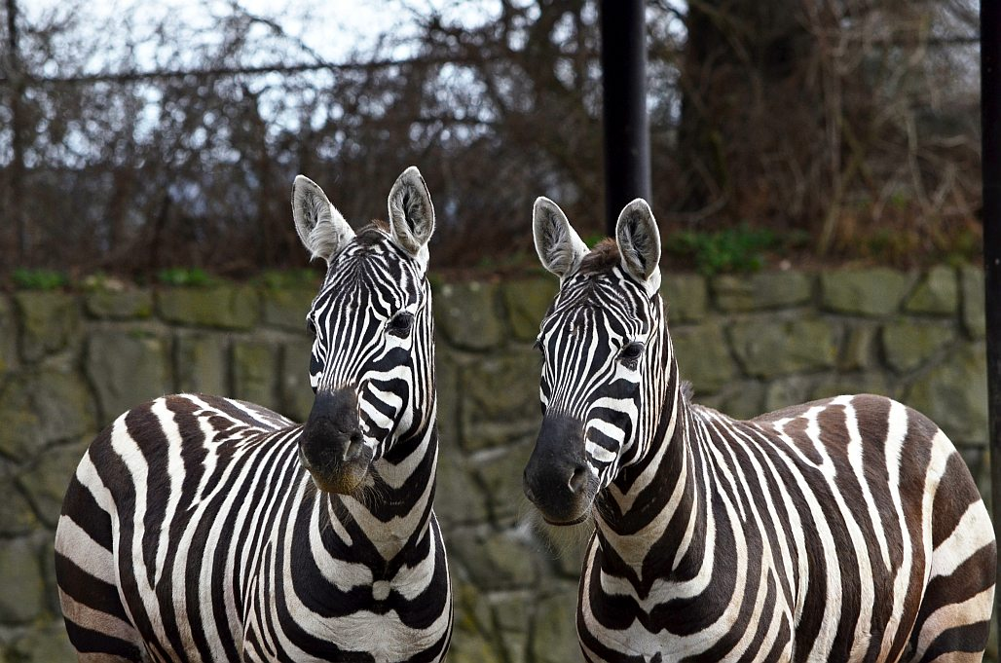
ZEBRA
AUTORKA: KAROLÍNA KOŠTÁKOVÁ

Slide 2
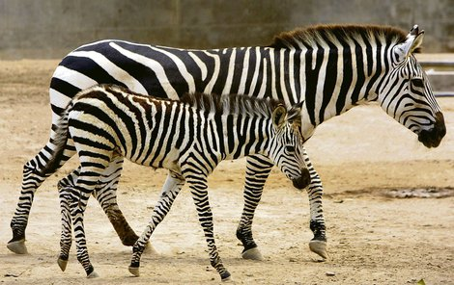
Vědecká klasifikace
Říše: Živočichové
Kmen: Strunatci
Třída: Savci
Řád: Lichokopytníci
Čeleď: Koňovití
Podrod: Zebra

Slide 3
vzhled

Slide 4
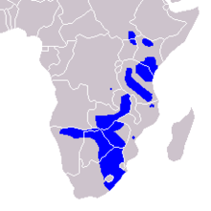
výskyt
Žijí pouze v savanách nebo
v horských biotopech střední
a jižní Afriky.

Slide 5
potrava

Slide 6
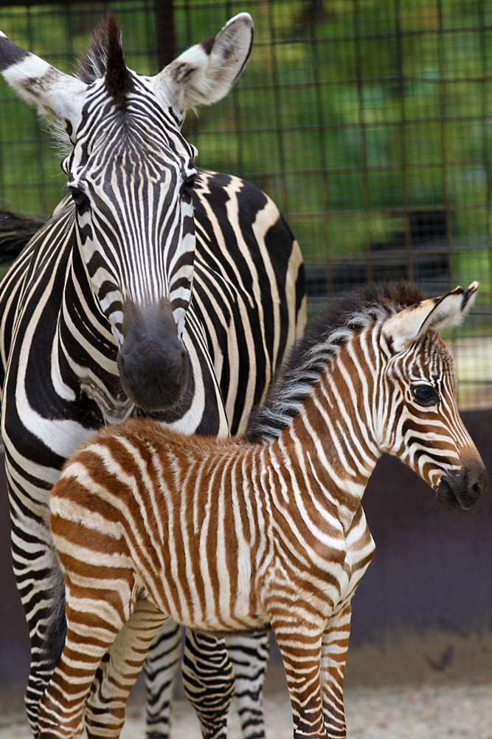
Rozmnožování-mládata
Po uspěšném páření nastává březost která trvá celí rok. Mládě se rodí jedno. Pokud se narodí dvojčata , obvykle nejsou života schopného obě. Po narození mládě měří 84cm a váží průměrně 35kg. Samice je schopna páření téměř ihned po porodu , ale stává se to jenom zřídka. V průměru mívá samice mládě jednou za 3 roky.

Slide 7
zajímavost
Zebra se dožívá 30 až 40 let v zajetí.
ve volné přírodě se dožívá 10 až 15 let.
Tito zástupci skupin konovitých lichokopytníků
Žijí obvykle v rodiných skupinách

Slide 8
závěr

Slide 9
zdroje
ahttps://cs.wikipedia.org/wiki/Zebr
https://pozitivni-zpravy.cz/v-prazske-zoo-se-narodila-zebra-bohmova/
https://cs.wikipedia.org/wiki/Zebra_stepn%C3%AD
https://radiozurnal.rozhlas.cz/proc-jsou-zebry-pruhovane-6234552

